Slide 1
Análise de Dados
João Guelfi
2026

Slide 2
Aplicação no mundo real
Análise de Dados Não consiste em apenas criar gráficos mas responder perguntas:
Por que as vendas caíram?
Qual cliente tem maior risco de churn?
Onde devemos aumentar preço?

Slide 3
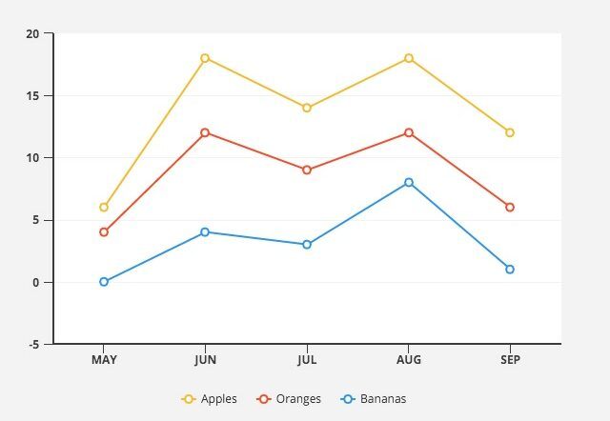
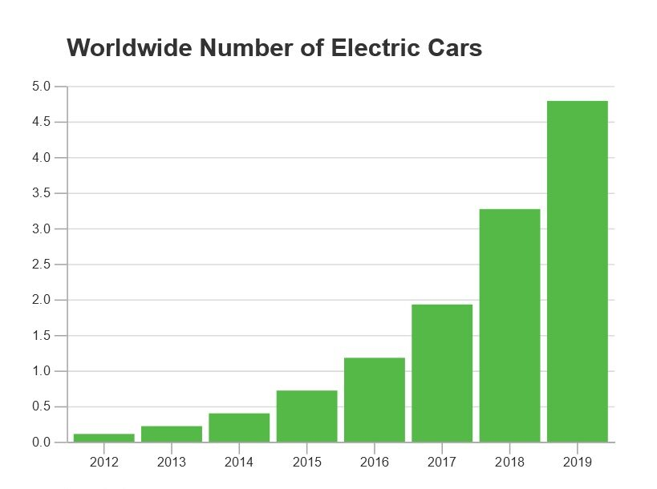
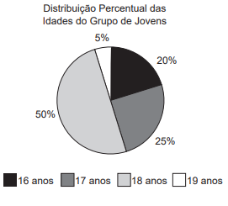
Análise Descritiva
O objetivo deste tipo de análise e encontrar “O que aconteceu?”
Resume dados históricos e é muito usada em dashboards.
Exemplos:
Receita por mês
Volume de vendas por produto

Slide 4
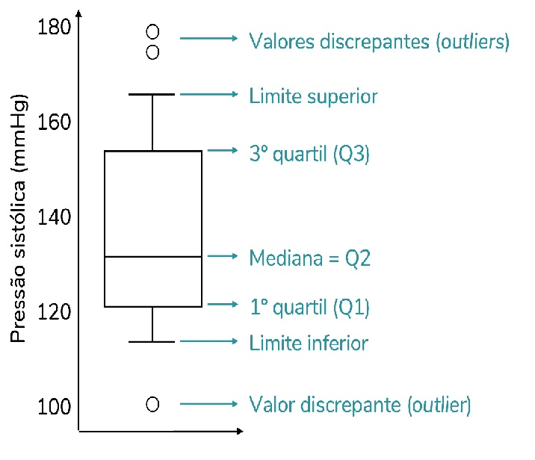
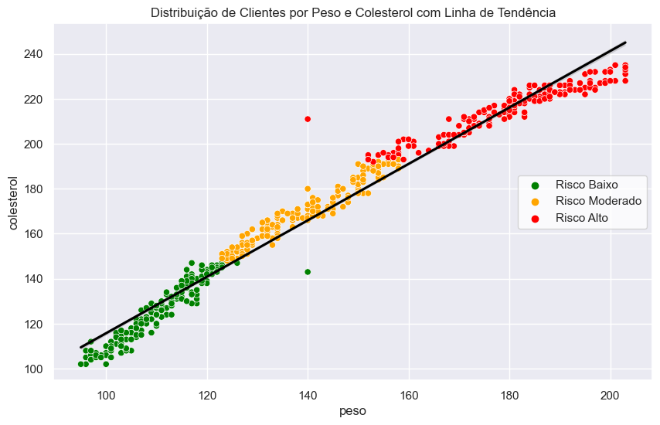
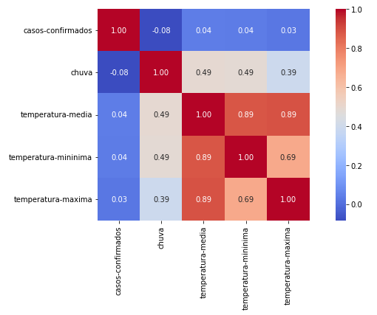
Análise Diagnóstica
O objetivo deste tipo de análise e encontrar “Por que aconteceu?”
Busca causas e usa segmentações e correlações.
Exemplos:
Queda de vendas por região?
Impacto do preço?

Slide 5
Análise de Impacto
Deve comparar o impacto Antes x Depois da implementação do projeto.
Exemplos:
Receita aumentou?
Custo reduziu?
Conversão melhorou?
Técnicas:
A/B Test
Before vs After
Grupos de controle

Slide 6
Stack
Manipulação de dados
pandas
pyspark (Big Data)
numpy
Visualização
matplotlib → base
seaborn → mais analítico
plotly → interativo
Visualização
Power BI

